Slide 1

Рокам ніколи пам’яті не стерти…

Slide 2

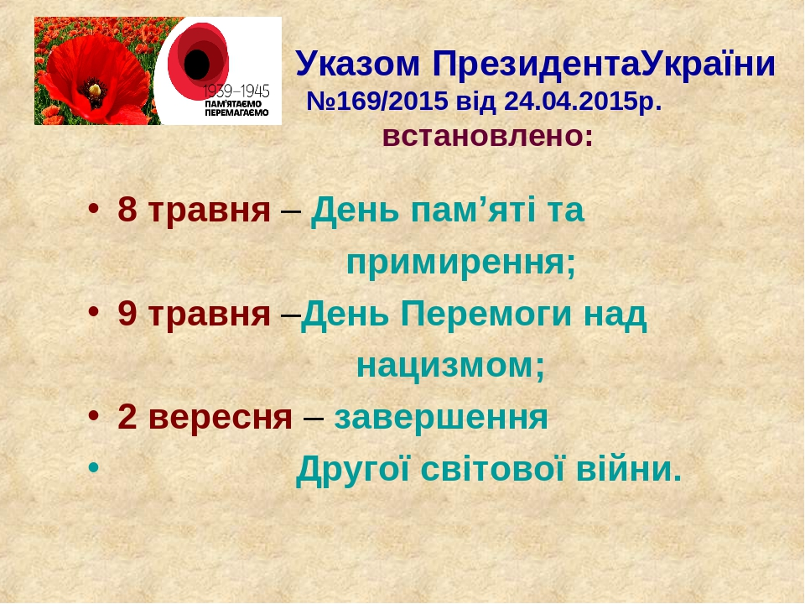
Законом України “Про увічнення перемоги над нацизмом у Другій світовій війні 1939–1945 років” в Україні встановлено День пам’яті та примирення 8 травня.

Slide 3

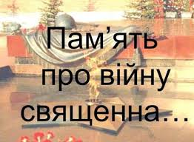
9 травня 2020 року відзначається 75-та річниця закінчення війни
Будь славен День,
Коли над світом
Сплелись в зеніті торжества
Салютні вистраждані, квіти –
Веселка післягрозова!
Солдат сходив
Тяжкі дороги
І мир – врятоване дитя –
Він до колиски майбуття
Підніс у сяйві Перемоги.

Slide 4

“Мак пам’яті”
Червоний мак як символ пам’яті жертв війни вперше використано в Україні у 2014 році. Автором символу є харківський дизайнер Сергій Мішакін.
Графічне зображення є своєрідною ілюзією: з одного боку воно уособлює квітку маку, з другого – кривавий слід від кулі. Поруч із квіткою розміщено дати початку і закінчення Другої світової війни – 1939–1945 – та гасло “Пам’ятаємо. Перемагаємо”.

Slide 5

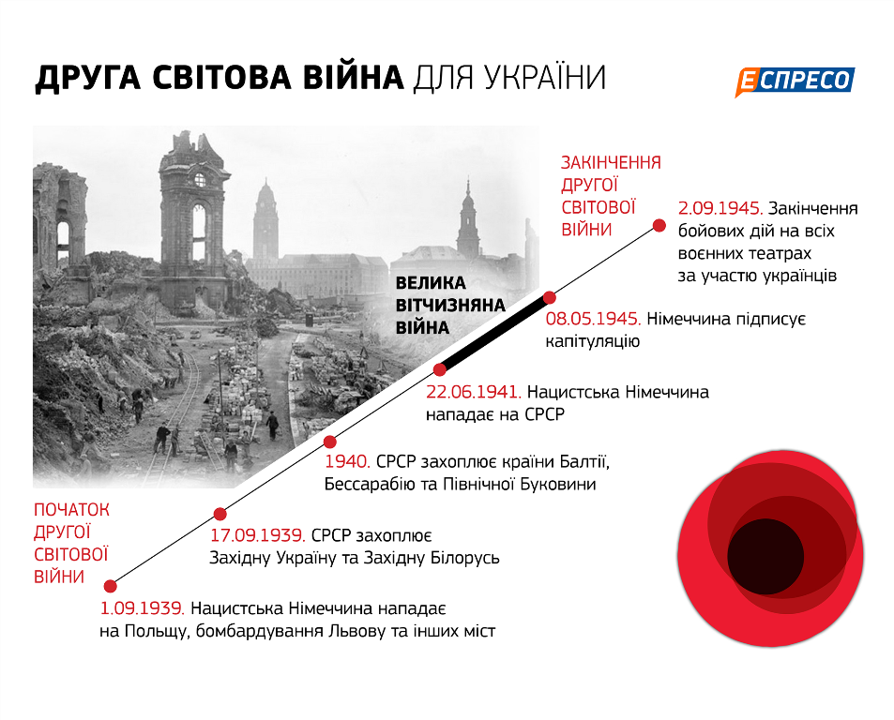
Війна завжди
починається раптово…
У 1941 році почалася
найстрашніша,
найближча,
найкривавіша –
Велика Вітчизняна.
Кажуть, без
величезних втрат,
нацистів було
не зупинити ...

Slide 6

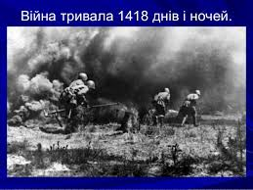
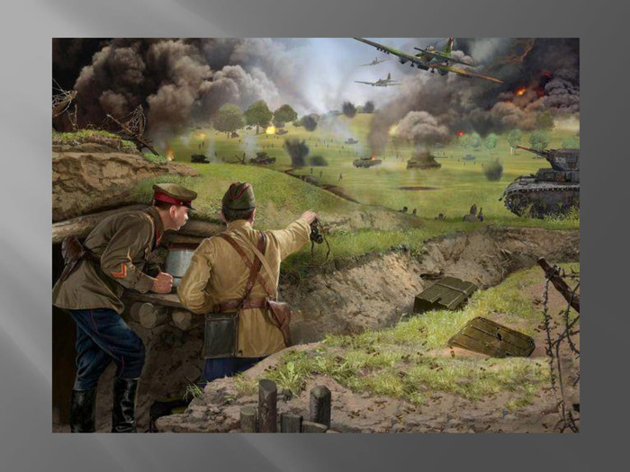
Сорок третій рік
Коли погляну я навколо,
Я бачу села, бачу поле,
Вітчизну бачу я свою.
Чи то садок, чи тополина –
Усе це рідна Україна,
Яку я з горем впізнаю.
І, може б, не впізнав, та люди,
Які збігались звідусюди,
Повідали її ім’я.
І чорний люд, і ця руїна…
Невже це ти, моя Вкраїно,
Мій біль і радосте моя?

Slide 7
Перейшовши за посиланням:
http://www.ww2.memory.gov.ua/
Сайт Українського інституту національної пам’яті, присвячений Другій світовій війні. Можна переглянути інформацію про події, постаті, карти, інфографіку, фото, відеоролики й електронні видання про війну, підбірку фільмів “20 000 хвилин, які змінять ваше уявлення про Другу світову війну”.

